Slide 1
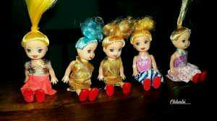
আজকের পাঠে সবাইকে শুভেচ্ছা

Slide 2
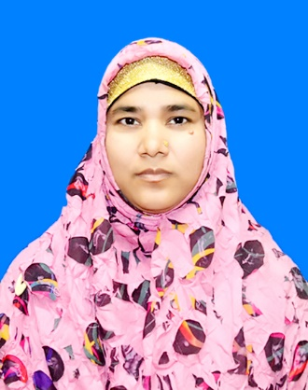
পরিচিতি
নার্গিস খাতুন
সহকারী শিক্ষক (আইসিটি)
পোরজনা এম, এন উচ্চ বিদ্যালয় , শাহজাদপুর, সিরাজগঞ্জ।
nargiskhatunm1979@gmail.com
শ্রেণিঃ অষ্টম
বিষয়ঃ সাহিত্য কণিকা
অধ্যায়ঃ গদ্য
তারিখঃ
সময়ঃ ৫০ মিনিট

Slide 3
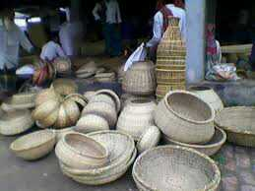
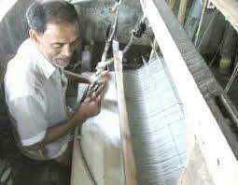
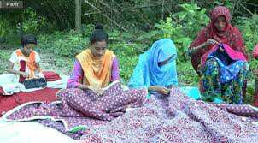
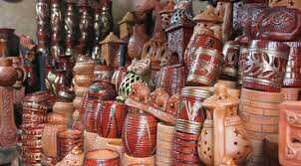
নিচের ছবিগুলো দেখে তোমরা কী বুঝতে পারছো ?
এটি আমাদের দেশের একেকটি শিল্প যা তৈরি করে বিক্রয় করে অর্থ উপার্জন করা যায় ।

Slide 4
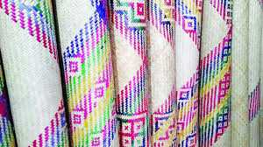
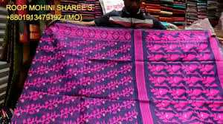
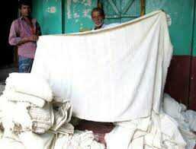
আমাদের লোকশিল্প

Slide 5
শিখনফল
এই পাঠ শেষে শিক্ষার্থীরা………
১ । লেখকের সংক্ষিপ্ত পরিচিতি বলতে পারবে;
২। অপেক্ষাকৃত জটিল শব্দগুলোর উচ্চারণ করতে পারবে;
৩। নতুন শব্দগুলোর অর্থসহ বাক্য গঠন করতে পারবে;
৪। লোকশিল্পের বিভিন্ন উপাদান ব্যাখ্যা করতে পারবে ।

Slide 6
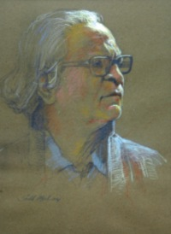
উন্মুক্ত প্রশ্ন-উত্তর
জন্মসাল- ?
জন্মস্থান- ?
পেশা-?
মৃত্যু সাল-?
রচনাবলি- ?

Slide 7
উন্মুক্ত প্রশ্নগুলোর-উত্তর
কামরুল হাসান
জন্মস্থানঃ কোলকাতা
জন্মসালঃ ১৯২১
পেশাঃ শিক্ষকতা
রচনাবলিঃ বাংলাদেশের শিল্প আন্দোলন ও আমার কথা
মৃত্যু সালঃ ১৯৮৮

Slide 8
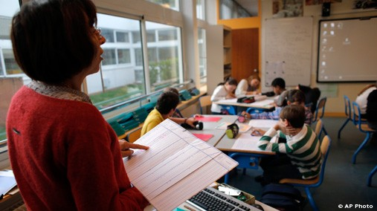
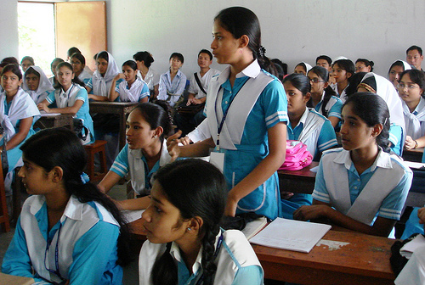
আদর্শ পাঠ
সরব পাঠ

Slide 9
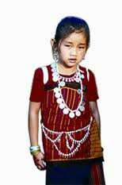
উপজাতি
মণিপুরী
নিবিড়
ঘনিষ্ঠ
নিবিড়
টেকসই
মজবুত
টেকসই

Slide 10
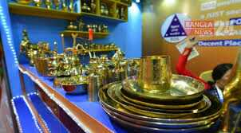
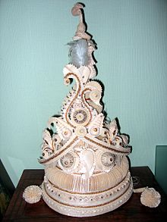
পণ্য
বিক্রি করা যায় এমন জিনিস
টোপর
হিন্দু সম্প্রদায়ের বরের মাথার মুকুট

Slide 11
একক কাজ
১। সংক্ষেপে লেখকের পরিচিতি খাতায় লিখ ।

Slide 12
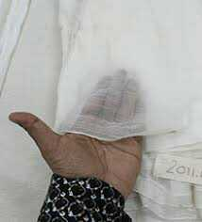
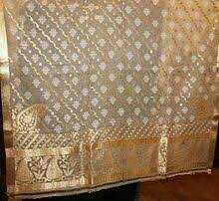
ঢাকাই মসলিন কাপড়
ঢাকাই তৈরি এক ধরনের দামী কাপড়
যা মসলিন কাপড় নামে পরিচিত ।

Slide 13
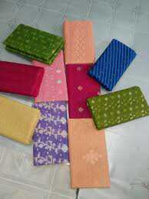
জামদানি শাড়ি
ঢাকাই তৈরি এক ধরনের দামী কাপড়
যা জামদানি শাড়ি নামে পরিচিত

Slide 14
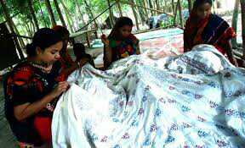
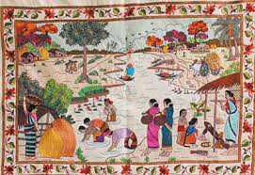
নকশি কাঁথা
গ্রামের মহিলারা নিজ নিজ ঘরে বসে নকশি কাঁথা সেলাই করে ধরে রাখতো তৎকালীন সংস্কৃতি।
নকশি কাঁথায় এভাবেই সূচের ফোঁড়ের মাধ্যমে ফুটিয়ে তোলা হতো তৎকালীন সামাজিক চিত্র।

Slide 15
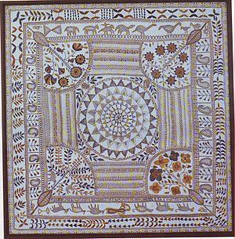
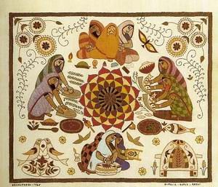
গ্রামের মহিলারা নিজ নিজ ঘরে বসে নকশি কাঁথা সেলাই করে ধরে রাখতো তৎকালীন সংস্কৃতি।
সূচের ফোঁড়ের মাধ্যমে ফুটিয়ে তোলা হয় তৎকালীন সামাজিক চিত্র।

Slide 16
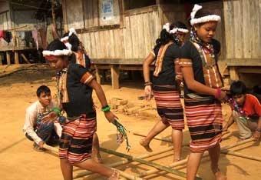
জোড়ায় কাজ
১। নতুন শব্দগুলোর অর্থসহ ৫টি বাক্য তৈরি করো।

Slide 17
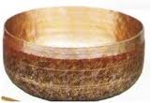
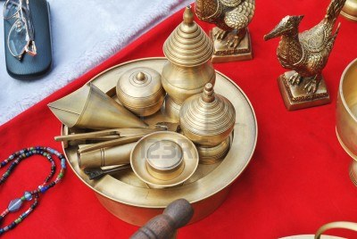
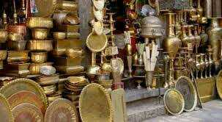
নিচের চিত্রগুলো লক্ষ্য করো ?
কাঁসা বা পিতলের তৈজসপত্র

Slide 18
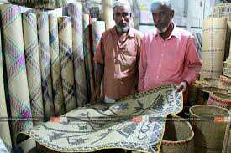
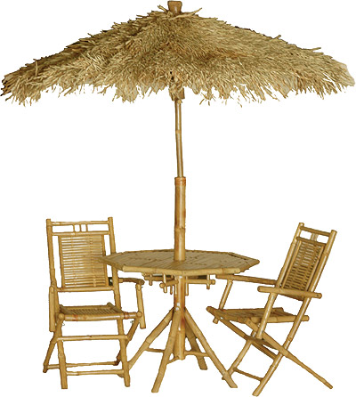
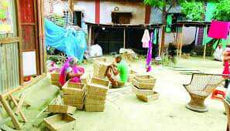
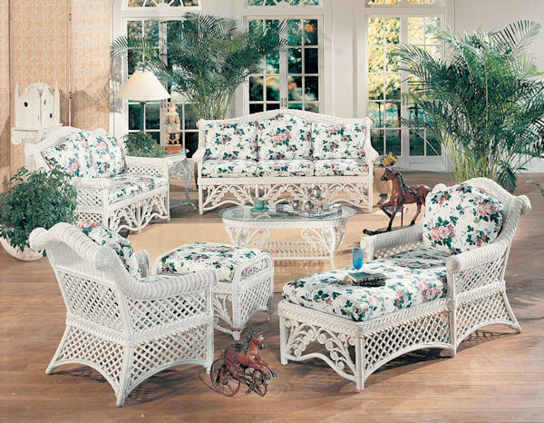
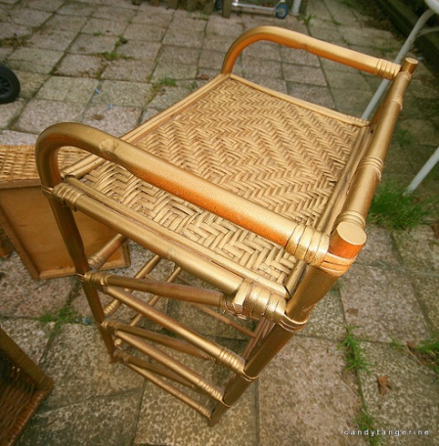
নিচের জিনিসগুলো কী দিয়ে তৈরি ?
বাঁশ ও বেত দিয়ে তৈরি

Slide 19
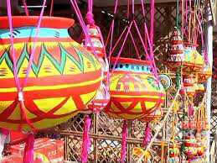
নিচের জিনিসগুলো কী দিয়ে তৈরি ?
পাট ও মাটির তৈরি

Slide 20
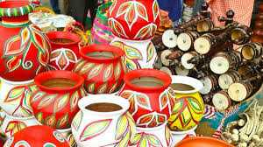
দলীয় কাজ
১। চিত্রের শিল্পগুলোর আলোকে
৫টি অর্থনৈতিক গুরুত্ব লিখ।

Slide 21
মূল্যায়ন
× আবার চেষ্টা কর
অপশন গুলোর উপর একে একে ক্লিক করে উত্তর জেনে নেই.
১। কামরুল হাসানের জন্মস্থান কোথায় ?
(ক) কোলকাতা
(খ) বিহার
(গ) উড়িষ্যা
(ঘ) আসাম
২। কামরুল হাসান কত সালে ইন্তেকাল করেন?
(ক) ১৯৮৫ সালে
(খ) ১৯৮৬ সালে
(গ) ১৯৮৭ সালে
(ঘ) ১৯৮৮ সালে

Slide 22
বাড়ীর কাজ
তোমার মতে উল্লেখিত লোকশিল্প গুলো বাঁচিয়ে রাখার প্রয়োজনীয়তা সম্পর্কে ১০টি বাক্যে লিখে আনবে।

Slide 23
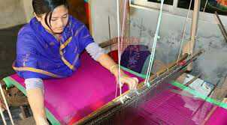
ধন্যবাদ সবাইকে

